Slide 1

SmartSE K1 発表資料
2019/07/13
@Coredo日本橋
栄養管理サポートのための食料自動発注システム
Group5
大段、奥村、坂井、富田、舟生

Slide 2









課題
〇課題
食料がなくなった時、栄養バランスよく注文することができない
何を食べようか？
朝、昼、夜で
食事が偏りがち
健康に良くない！！

Slide 3
課題とソリューション
〇課題
食料がなくなった時、栄養バランスよく注文することができない
〇顧客
20台前半の一人暮らしで料理スキルのない人
アーリーアダプター：仕事が忙しく、食料をAmazon等で注文している人
〇独自の価値提案
栄養バランスを考えることが苦手な人に対し、栄養が偏らないように、日々の食料を推薦、自動発注できる
〇ソリューション
・食料がなくなるタイミングで、栄養バランスを加味した商品の提案と発注ができる。
－機械学習モデルでの提案
・過去の栄養バランスが見える化され、栄養状況が把握できる。
－ WEB上でのグラフの表示

Slide 4




ソリューションによる改善
〇課題
食料がなくなった時、栄養バランスよく注文することができない
〇ソリューション
・食料がなくなるタイミングで、栄養バランスを加味した商品の提案と発注ができる。
・過去の栄養バランスが見える化され、栄養状況が把握できる。
何を食べようか？
朝、昼、夜で
食事が偏りがち
健康に良くない！！
バランス良い
食事を提案
健康状況改善！！

Slide 5
ユーザストーリーマッピング
食料があるか確認
過去の食事の
栄養バランスを確認
(調理済みの)
食料を決定する
食料を発注する
受け取る
調理(レンチン)する
食べる
・冷蔵庫を確認
・食料棚を確認
・残り日数分を確認
・過去の栄養バランス
を確認
・食料の栄養バランスを
確認
・栄養バランスをとって
推薦発注リストを見る
・カロリー、栄養
バランスから決定
・PCで発注できる
・宅配Boxで
受け取る
・レンジで調理する
・発注した食料
を食べる
MVP
・食べたいものが
あるか
・賞味期限確認
・友人を呼んでも
数量があるか
・友人においしい
ものを聞く
・有り余った食料を
使って調理する
・好き/嫌いな食料か
確認する
・他の人のレビューで
評価の高いものにする
・友人においしい
ものを聞く
・いつ届くか確認する
・お金を払う
・Uber Eatsで
即日受け取る

Slide 6
プロダクトバックログ
①
過去の栄養
バランスを確認
②
発注する食料の栄養バランスを確認
③
発注する食料の推薦リストを出す
④
食料発注
⑤
カロリー、栄養バランスから決定

Slide 7
スプリントバックログ
①
過去の栄養
バランスを確認
②
発注する食料の栄養バランスを確認
③
発注する食料の推薦リストを出す
④
食料発注
⑤
カロリー、栄養バランスから決定
栄養バランス
履歴表示機能
栄養バランス
表示機能
食料推薦機能
発注機能
食料変更機能

Slide 8


ユーザストーリーマッピング
食料があるか確認
過去の食事の
栄養バランスを確認
(調理済みの)
食料を決定する
食料を発注する
受け取る
調理(レンチン)する
食べる
①
②
④
・冷蔵庫を確認
・食料棚を確認
・残り日数分を確認
・過去の栄養バランス
を確認
・食料の栄養バランスを
確認
・栄養バランスをとって
推薦発注リストを見る
・カロリー、栄養
バランスから決定
・PCで発注できる
・宅配Boxで
受け取る
・レンジで調理する
・発注した食料
を食べる
③
⑤
MVP
①
④
last week
②
発注
7/7～7/13
⑤
Nutrition
変更
7/14 コースA \600
③
7/15 コースB \700
7/14 Course A
…
Nutrition
7/15 Course B

Slide 9
デモ

Slide 10



システム構成（現在） ：単一ノード構築
クライアント
Google Chrome
localhost:3004
localhost:3000
or
グローバルIP:3000
アプリケーションサーバ
データベースサーバ
NS APP
BootStrap4/Express
Json-server
Node

Slide 11

システム構成（未来）：サーバ分割・キュー/MLサーバ追加
今後の課題
①アクセスや処理の負荷軽減のためのサーバ分割
②機械学習モデルを用いた推薦の高度化
クライアント
キューサーバ
②機械学習モデルを用いた推薦の高度化
Google Chrome
検討中
Global IP:3000
学習タスク依頼
アプリケーションサーバ
データベースサーバ
MLサーバ
NS APP
Mosquitto
(subscrbe)
機械学習
モデル
Json-server
BootStrap4/Express
Mosquitto
(Publish)
Node
Node
python3
①アクセスや処理の負荷軽減のためのサーバ分割
Port:3004(データ変更/登録)

Slide 12
利用技術・ツール
No. | 利用技術・ツール | 選定理由
1 | HTML | 開発メンバが利用できるため
2 | JavaScript | ブラウザでのアプリ作成のため
3 | テンプレート(BootStrap4) | すでに用意されており、リッチなＵＩが構築しやすいため
4 | JSON Server | データ作成が簡易に可能 データベースの構築が単純
5 | Node | JSON Serverの構築基盤
6 | NPM | 環境構築が容易
7 | GitHub/Git | プロジェクトチーム開発(指定)
8 | Slack | 議論、チーム連絡

Slide 13
補足資料

Slide 14
リーンキャンバス
プロジェクト名
for:
by:group5
Date:2019/06/22
Ver.:0.1
課題
解決策
価値提案
圧倒的な優位性
顧客セグメント
食べ物がなくなった時、
栄養バランスよく注文
することができない
食べ物がなくなるタイミ
ングで、栄養バランスを
加味した商品の提案と発
注ができる。また栄養バ
ランスが見える化され、
栄養状況が把握できる。
栄養バランスを考えること
が苦手な人に対し、栄養
が偏らないように、日々の
食事を自動発注できる
食事の選択、発注が自動
20台前半の一人暮らし
で料理スキルのない人
＜アーリーアダプター＞
仕事が忙しく、食事を
Amazon等で注文する人
主要指標
チャネル
健康診断結果が改善
会社の寮を提供する
不動産屋
コスト構造
収入の流れ
料理の購入費

Slide 15
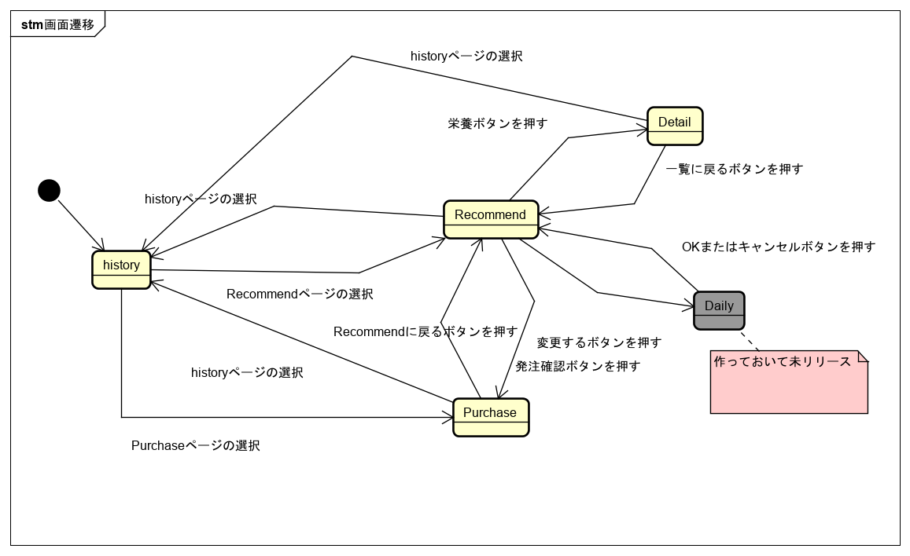
画面遷移

Slide 16
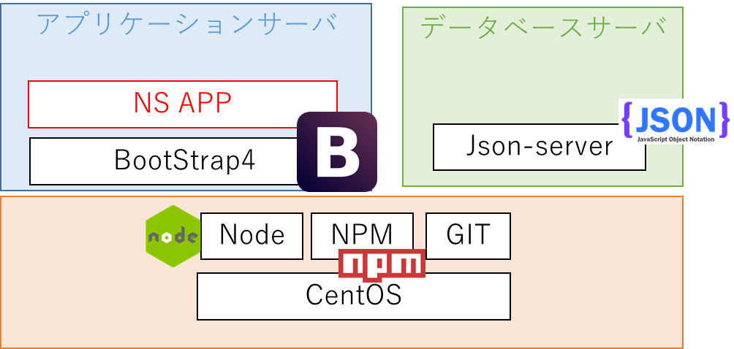
システム構築手順
ssh connection
Product user
Vagrantfile
vbox
Vagrant up
インスタンス作成
環境の
オーケストレーション
VirtualBox
APP.yml
Vagrant
Ansible

